Slide 1








软件工程
Software Engineering
第四章 系统设计
穆海伦
计算机学院 智能与软件研究所
E-mail: helen_se@163.com QQ: 1055874556 PH: 13750802617(612617)

Slide 2

1
系统概要设计
2
体系结构
3
软件系统框架
软件工程
4
MVC设计模式及应用
5
基于构件的软件工程

Slide 3
引言
在需求分析阶段，我们明确了要“做什么”；在系统设计阶段，我们将解决“怎么做”的问题。从需求分析到系统设计，从设计方法上首先是进行高层抽象的、总体的设计，然后才是精细的、具体的设计。因此，系统设计也分为总体（概要）设计和详细设计两个阶段，重点是系统概要设计，而详细设计是把概要设计具体化。

Slide 4
1
1
系统概要设计
系统概要设计
2
体系结构
3
软件系统框架
软件工程
4
MVC设计模式及应用
5
基于构件的软件工程

Slide 5
1.0 软件设计的策略
━━模块和模块化
  模块：是数据说明，可执行语句等程序对象的集合。例：过程，函数，子程序，宏等。
  模块化：是把程序划分成若干个模块，每个模块完成一个子功能，把这些模块集中起来组成一个整体，可以完成指定的功能，满足问题的要求。

Slide 6
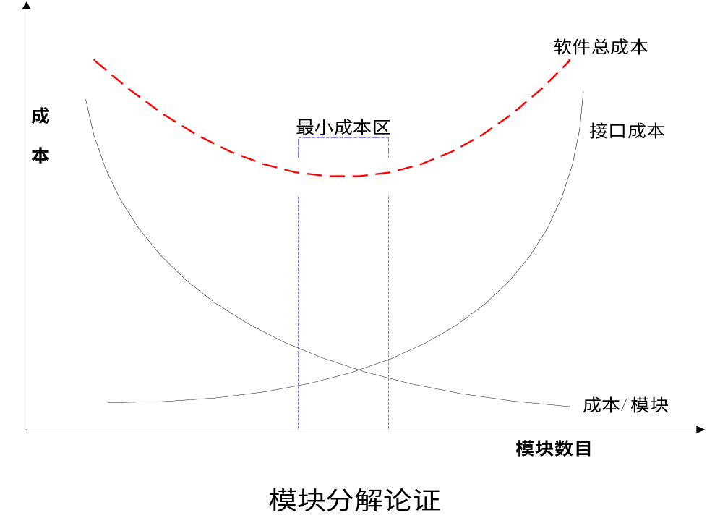
1.0 软件设计的策略
━━分解
将一个复杂的问题，划分为几个较小问题。
  “将一个复杂的问题分解为许多小问题，可以减少解决问题的工作量。使原来的问题也就容易解决了。”－ 这是模块化设计的依据。
  “无限分解软件，最后为了开发软件而需要的工作量小的可以忽略”－ 不成立。

Slide 7
1.0 软件设计的策略
━━信息隐蔽
指每个模块的实现细节对于其他模块来说是隐蔽的，即模块中所包含的信息（数据与过程）。应不允许其他不需要这些信息的模块使用（即隐蔽起来）。只有为了完成软件的总体功能而必须在模块间交换的信息。才允许在模块间进行传递。
  目的：是软件的修改或错误局限在一个或几个模块内部，不会涉及软件其他部分。

Slide 8
1.0 软件设计的策略
━━模块独立性
模块具有独立功能，且和其他模块之间没有过多的相互作用。即每个模块完成一个相对独立的特定子功能，且和其他模块之间的关系很简单。是软件划分模块时要遵守的准则，也是判断模块构造是否合理的标准。
度量模块独立性的准则：内聚、耦合。
  内聚：是模块功能强度（即一个模块内部各个元素彼此结合的紧密程度）的度量。模块内部各元素之间联系越紧密，内聚性越强。
  耦合：是模块之间相对独立性（即互相连接的紧密程度）的度量。模块间连接越紧密，联系越多，耦合性越强。
  模块的独立性越高，其块内联系越紧密（内聚性强），块间联系越弱（耦合性越弱）

Slide 9


1.0 软件设计的策略
━━模块独立性
  内聚：
  耦合：

Slide 10
1.1 系统概要设计的任务和要求━任务
系统概要设计的任务是将分析模型映射为具体的软件体系结构。
面向结构的设计在概要设计阶段产生的结果是过程设计、接口设计、体系结构设计和数据设计。而采用面向对象方法在概要设计阶段产生的设计结果是方法设计、消息设计、子系统设计和数据设计。
  传统需求分析重点强调需求的记录，并以一成不变的观点对待需求，不重视需求实现与维护过程的需求管理。
  现代软件工程的需求过程包括：需求的获取、分析、处理、验证和需求实现与全过程的需求管理，而需求管理是对软件开发所有相关活动的计划、跟踪和控制。
  所以，需求管理覆盖软件工程的整个过程。

Slide 11
系统概要设计的任务
设计来源——需求分析模型
过程设计
数据对象描述
加工规约（PSPEC）
数据流图
实体关系图
接口设计
数据字典
状态变迁图
体系结构 设计
数据设计
控制规约（CSPEC）
结构化分析模型与结构化设计的衔接

Slide 12
系统概要设计的任务
设计来源——需求分析模型
方法设计
对象关系描述
处理规格说明
功能模型
对象模型
消息设计
UC
行为模型
对象设计
子系统设计
控制规格说明
面向对象分析模型与面向对象设计的衔接

Slide 13
系统概要设计的任务
  系统概要设计任务的具体内容包括：
  软件体系结构设计的任务：定义系统的主要结构元素及相互的关系
  结构化方法：从数据流图出发对数据进行分析，得出软件的层次化的模块结构图
  面向对象方法：从分析模型出发划分子系统，在考虑通信、并发、部署、复用等问题的基础上，建立系统层次结构
  数据设计（对象设计）的任务：
  结构化方法：从分析阶段得到的数据模型和数据字典出发，设计出相应的数据结构
  面向对象方法：数据作为类（通常为实体类）的一个属性，设计合适的数据结构，来表示这个属性
  接口设计的任务：描述系统内部、系统与系统之间以及系统与用户之间如何通信
  结构化方法：接口包括了信息交互和特定的行为，因此，数据流和控制是接口设计的基础
  面向对象方法：接口设计主要是消息设计
  过程设计（方法设计）的任务：将软件体系结构的结构元素变化为对软件构件的过程性描述
  结构化方法：从分析阶段获得的过程规格说明、控制规格说明和状态图出发，得到系统各个功能的过程化描述
  面向对象方法：从系统功能模型和行为模型出发，得到各个类的方法以及实现细节的描述

Slide 14
系统概要设计的意义
  概括来讲，系统概要设计的意义在于：
  设计是软件开发中形成质量的地方
  设计为最终对软件进行质量评估提供一个度量依据
  设计是将用户需求准确地转化为完整的软件产品的唯一方法
  设计是软件开发和维护的基础
  概括来讲，系统概要设计的意义在于：
  不稳定
  难于完整测试
  直到系统完成后才能评估质量
  不知道完工日期和总费用
  系统设计是一个迭代的过程，通过它，用户需求被变换成用于构造软件的“蓝图”。
  在软件设计初期，“蓝图”描述了软件系统的整体视图，设计在高的抽象层次上，表示可以直接与需求对接（跟踪）的数据、功能和行为
  在整个设计过程中，系统设计的质量通过一系列的评审技术来进行评估和检查

Slide 15
系统概要设计的要求
  良好的系统设计必须满足三个要求：
  设计要包含分析中获得的用户的明显的和隐含的需求；
  对编码、测试和维护人员来说，设计是可读、可理解的；
  设计提供了系统完整的面貌，涉及从实现角度看的数据、功能、行为
以上三个方面，也就是系统设计的目标。

Slide 16
良好的系统概要设计的特征
  好的设计，从结果看，应具有以下特征：
  设计应该展示一种层次性结构，该层次结构：
  可以使用可识别的设计模式来建造
  由具有良好实际效果的设计特征的构件构成
  可以以迭代的方式实现，从而便于实现和测试
  设计应该是模块化的，系统应逻辑地划分成完成特定功能和子功能的构件
  设计应该包含数据、体系结构、接口和构件（模块）等设计要素之间关系的清楚表示
  设计应该导致适合于将被实现的对象和从可识别的数据模式导出的数据结构
  设计应该导致具有独立功能特性的构件
  设计应该导致降低模块和外部环境的连接复杂性的接口
  设计支持需求信息（用例）所驱动的可重复的过程

Slide 17
1.2 面向结构的系统设计方法━系统总体设计的一般过程
  面向结构的系统设计的一般设计过程如下：
  1.设想供选择的方案：在数据流程图的基础上，一个边界一个边界设想并列出供选择的方案。在列出方案的时候，暂不评价这些供选择的方案
  2.选取合理的方案：从上一步得到的一系列供选择的方案中选取若干个合理的方案，例如：选取低成本、中等成本和高成本的三种方案。根据系统分析确定的目标，来判断哪些方案是合理的。
  3.推荐最佳方案：综合分析对比各种合理方案的利弊，推荐一个最佳的方案，并为最佳方案制定详细的实现计划。
  4.功能分解：对流程图进一步细化，进行功能分解
  5.设计软件结构：软件结构反映系统中模块的相互调用关系：顶层模块调用它的下层模块以实现程序的完整功能，每个下层模块再调用更下层的模块，最下层的模块完成最具体的功能。软件结构通过层次图或结构图来描绘，可以直接从数据流程图映射出软件结构。
  6.数据库设计
  7.制定测试计划
  8.书写文档：文档包括：系统说明、用户手册、测试计划、详细的实现计划、数据库设计结果
  9.审查和复审：先技术审查，后管理审查

Slide 18
变换流和事务流
面向数据流的设计方法采用了自顶向下、模块化和结构化的设计概念，是一种典型的基于结构化程序设计的需求向系统设计转换的例子。
  面向数据流的设计步骤包括：
  1、分析数据流的类型——二种数据流类型：变换流和事务流
  2、检查和寻找流的边界
  3、将DFD映射到程序结构
  4、定义控制的层次结构
  5、用设计测量和启发信息对结构进行求精
  6、精化体系结构描述

Slide 19
变换流
  在系统模型一层，需求描述了：
  （1）信息沿输入通路进入系统，由外部形式变换成内部形式，这是输入流。
  （2）进入系统的信息通过变换中心，进行加工处理。
  （3）再沿输出通路变换成外部形式（输出流）离开系统。
  当数据流具有这些特征时，这种信息流称为变换流。
外部表示
变换流
输入流
输出流
信息
变换中心
时间
内部表示

Slide 20
事务流
  实际上几乎所有的系统都是交换流，但是如果把输入流的某个数据项看成是一个事务，它具有这样的特点：
  数据沿输入路径流动，在流动中外部信息被转换成事务，事务被分析，根据分析后的类型，选择某个或某些路径的动作。这种“以事务为中心的”的数据流，称为“事务流”。
  其中发射出多条动作路径的信息流中心为事务中心。事务中心完成以下任务：接收输入数据；分析每个事务以确定它的类型；根据事务类型选取一条活动路径。
事务
T
事务中心

Slide 21
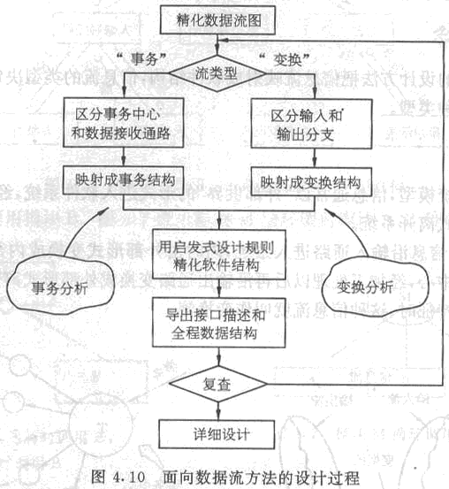
结构化系统设计步骤
  不论是变换流还是事务流，都要按照以下的步骤进行分析和变换：
  1.复查基本系统模型：复查的目的是确保系统的输入数据和输出数据符合实际。
  2.复查并精化数据流程图：精化的目的是确保处理是独立的、可由一个子系统实现
  3.确定数据流程图具有变换特性还是事务特性
  在一个大系统中，变换流和事务流可能同时存在，只有当遇到有明显事务特性的数据流时，才采用事务分析方法，否则，一般都认为是变换流，采用变换分析的方法。

Slide 22
变换分析
  确定输入流和输出流的边界，从而孤立出变换中心。具体方法如下：
  寻找“输入流”的边界
  从输入的数据源开始，沿着每一个由数据源传入的数据流的移动方向进行跟踪分析，逐个分析它所经过的处理逻辑功能。如果仅是输入的数据流作形式上的转换，逻辑上没有进行实际的数据处理功能，则这些处理逻辑属于系统的“输入处理部分”。顺着输入的数据流的移动方向，一直跟踪到它被真正地处理为止。
  寻找“输出流”的边界
  从输出结果的地方开始，逆着每一个传递出去的数据流，由外向里反方向跟踪，逐个分析它的处理逻辑功能，一直反方向跟踪到它被真正地产生出来为止。
  得到变换中心
  根据前两步的分析结果，画出一个闭环界线，在界线以内的就是变换中心。

Slide 23
事务分析
  事务分析的设计步骤与变换分析的设计步骤大体相同或类似，主要差别仅在由数据流程图到软件结构的映射方法不同。
  由事务流映射成的软件结构包括一个接收分支和一个发送分支。
  映射出接收分支结构的方法和变换分析映射出输入结构的方法相似，即从事务中心的边界开始，把沿着接收流路径的处理逻辑映射成模块。
  发送分支的结构包含一个调度模块，它控制下层的所有活动模块；
  然后把数据流程图中的每一个活动流路径映射成与它的特征相对应的结构。

Slide 24
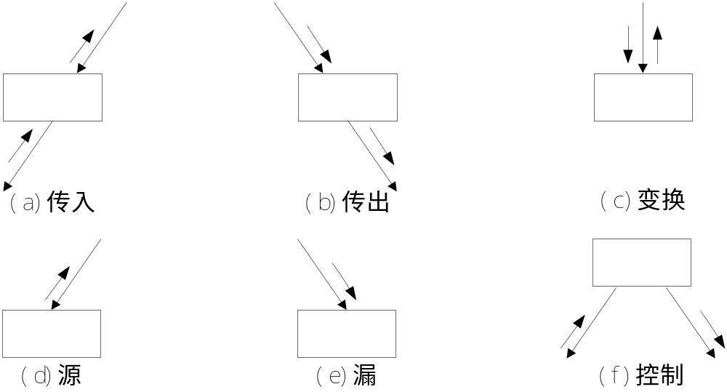
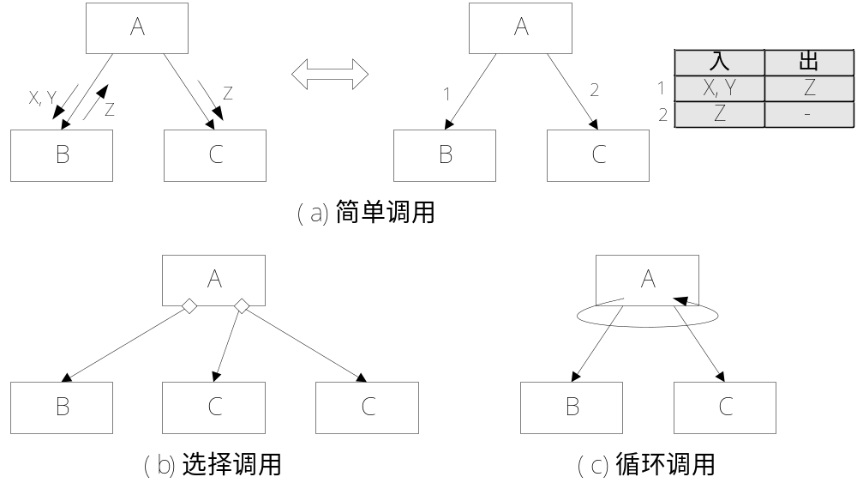
结构图SC
  是SD方法在概要设计中使用的主要表达工具，用来显示软件的组成模块及其调用关系。
  矩形框表示模块
  带箭头的连线表示模块间的调用关系
  在调用线的两端，用空心箭头表示可传入，传出模块的数据流。

Slide 25
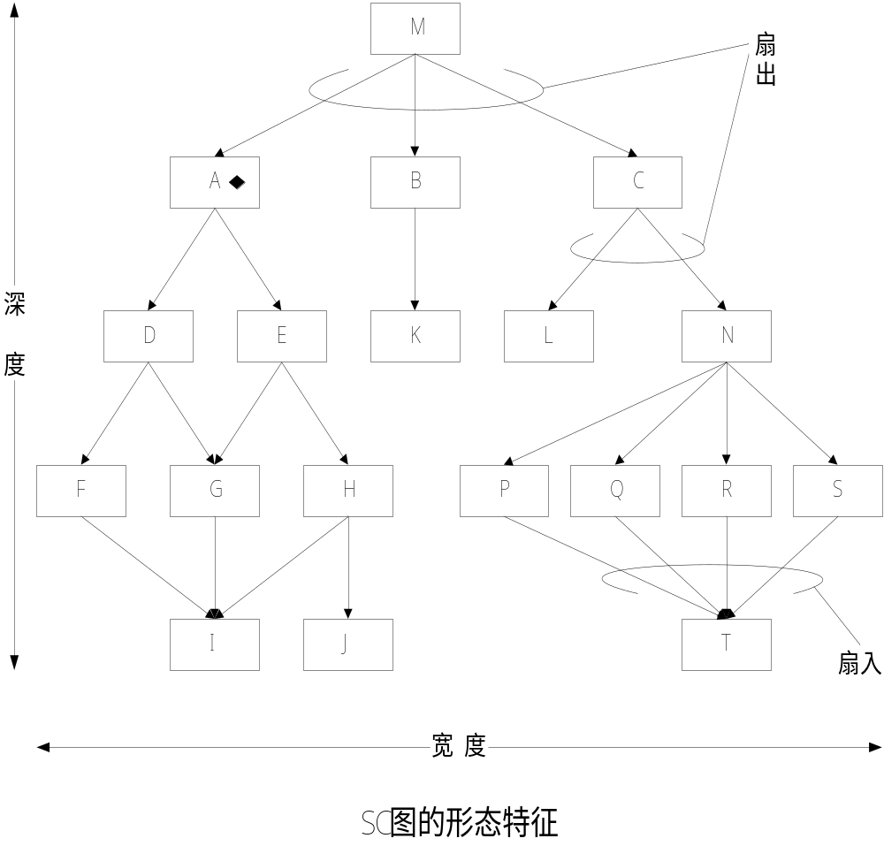
结构图形态特征
  SC图的深度：指在多层次的SC图中，其模块结构的层次数。结构图的深度在一定意义上反映了程序结构的规模和复杂程度。
  SC图的宽度：SC图中同一层模块的最大模块数。
  模块的扇入：调用（或控制）一个给定模块的模块数目。
  模块的扇出：一个模块直接调用（或控制）的其他模块数目。
  模块的控制范围：包括模块本身及其所有从属模块，而不论这些从属模块是由该模块直接调用，还是间接调用。
  模块的作用范围：指模块内一个判定的作用范围。凡是受这个判定影响的所有模块都属于这个判定的作用范围。

Slide 26
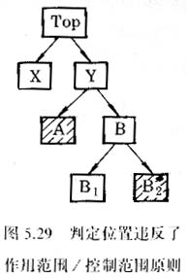
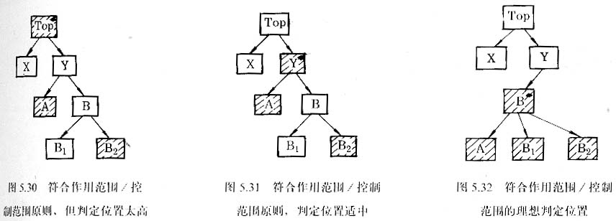
改进结构图的指导原则
  改进软件结构提高模块独立性：降低耦合，提高内聚。
  模块的规模比较适中：10－100条语句。（坚持模块独立性，是划分模块的最高准则）。
  高扇入，低扇出：一个模块的扇入数越高，则共享这一模块的上级模块越多，消除重复的效果越明显；扇出越高，则暴露出初始SC图中分解太快的缺点。
  一个判定的作用范围应限制在判定所在模块的控制范围之内。
  降低模块接口的复杂程度：接口复杂是软件发生错误的一个主要原因。
  设计单入口单出口的模块：避免出现内容耦合。
  模块功能应该可以预测：输入相同数据，产生相同输出。（若模块有内部“存储器”，其功能不可预见）。

Slide 27
案例分析

Slide 28
总结
  对于一个大系统，常常把变换分析和事务分析应用到同一个数据流程图的不同部分，由此得到的子结构形成“构件”，可以利用它们构造完整的软件结构。
  一般说来，如果数据流不具有显著的事务特点，应使用变换分析；反之，如果具有明显的事务中心，则应该采用事务分析技术。

Slide 29
1.3 面向对象的系统设计方法
从面向对象分析（OOA）到面向对象设计（OOD）的转换，是系统设计的任务。
  OOA完成的工作是：收集和确认用户的真正需求，得到一组需求分析模型，然后用户和开发团队都明确了系统应该“做什么”和“不做什么”。
  OOD将要执行的任务：分析所获得的模型，把需求模型转化为设计模型，使开发团队知道应该“怎么做”。
  但是，OOA向OOD的转化，没有面向结构方法的转化在形式、过程和方法上那么明显的阶段性，OOA向OOD的转化是迭代的、交织的。
  OOD可以很容易地对OOA进行修正、扩充，因此，面向对象方法更适应需求的变化，但也更抽象、更难于理解和把握。

Slide 30
面向对象的系统设计过程
从面向对象分析（OOA）到面向对象设计（OOD），包括了4个过程：
  面向对象的子系统设计
  面向对象的对象设计
  面向对象的消息设计
  面向对象的方法设计

Slide 31
1.3.1 面向对象的子系统设计
  OOD方法也采取把大问题化解为若干小问题的处理方法，这样，系统设计就变成了一些子系统的设计和子系统最终集成成一个系统的问题。
  从分析模型开始，对数据（对应于对象模型）、行为（对应于行为模型）和功能（对应于功能模型）三个方面结合，进行问题分解。
  由此，定义出若干个一致的类与对象、关系、行为、功能的集合。
  每一个这样的集合，就是一个子系统。
  子系统的各个设计元素（类与对象、关系、行为和功能）具有一些共同的特征：
  用来完成同一个功能
  位于同一个硬件中
  用于管理相同的资源等
  子系统的设计原则是：
  具有良好的接口、通过这些接口通常可以与系统的其他部分通信
  除通信类外，子系统的所有其他类，只能与子系统内部的类通信
  子系统的内部可以根据需要，再进一步分解为更小的子系统

Slide 32
子系统的内部构件
  一般的子系统可能（但不是必须）具有以下四个内部构件：
  问题域构件
  人机交互构件
  数据管理构件
  系统交互构件
注意：面向对象的子系统概念，不是面向过程的功能子系统概念
而应该看成“体系结构划分”的概念。
子系统设计是软件系统的层次结构+模式结构设计

Slide 33
1）问题域构件设计（核心业务逻辑）
  问题域构件是最反映用户需求的部件，也是需求分析阶段已经做了深入分析的部分
  面向对象的分析模型OMT基本表达的就是用户的问题域，因此，在设计阶段，就是对OMT的表达，进行分解和求精
  为了系统实现的需要，对需求分析的结果，还需要进行必要的修改，如；把多继承结构改为单继承、为复用库中已有类的重用、增加需要保存临时结果的类以提高速度等

Slide 34
2）人机交互构件设计
  人机交互的主要对象有二类：窗口和报表
  1、窗口
  窗口信息：系统登录、系统设置、信息的获取交互等
  窗口行为：引发系统数据对象的建立、维护和删除（数据库记录）、系统管理设置、设备的打开、激活、关闭、系统业务活动等
  2、报表
  报表信息：日报表、周报、月报、查询打印等
  报表行为；固定结果、查询结果、数据挖掘分析处理结果等
在分析阶段，已经对窗口和报表需求，进行了很好的分析和确认，在设计阶段，就是进行细化和求精

Slide 35
3）数据管理构件设计
  数据管理构件通常有以下二个目的：
  用于存储问题域中持久性对象
  持久性对象：把暂时性的对象永久保留下来，把对象转化成一定格式的数据，存放到磁盘或其它介质中。
  持久对象由数据库管理系统负责管理。
  数据库接口：数据管理部件与数据库系统接口，来实现对数据的存储、检索、更新等
  独立性：数据管理部件与数据库系统接口、与软件系统的功能层相对分离，这样，系统的可移植性、可复用性和可维护性就好
  用于封装问题域中持久性对象的存储和检索机制
  通过这个方法，可以实现当持久性对象的存储和检索机制的具体实现方法改变的时候，只影响数据管理部件中的对象，而不影响到问题域中的对象

Slide 36
4）系统交互构件设计
  系统交互构件主要负责系统与系统的物理设备之间、各子系统之间、系统与其他系统之间的通信和信息交互：
  与数据管理构件的设计类似，为每个这样的设备或对象，建立相应的类
  使用事件跟踪图来表示部件之间的关系
  设计阶段对这些跟踪图进行扩展和精细化
  对于一个小系统，（例如，只有录入、显示界面，用户权限检查、数据库记录三个模块），则我们可能感觉不到什么系统设计的工作
  实际上，我们考察MVC模式的例子。即使这样的一个小系统，但你希望有一些灵活的、可扩展的性能的时候，系统结构仍然是不能回避的。
  何况，有时我们的情况可能很复杂
  系统设计确实更多的是针对复杂的大型系统的
  从这里开始，要考虑系统的宏观结构（层次结构）和微观结构（设计模式）了

Slide 37
1.3.2 面向对象的对象设计
  设计阶段的对象设计，就是指对每个对象中的数据部分的设计。
  分析阶段得到了对象模型（问题域的对象、行为、功能模型）
  子系统设计阶段得到了各个子系统的对象模型
  对象设计的数据设计，是对对象的进一步求精，得到每一个对象的更为准确的属性，然后设计出这些属性的相应的数据结构
  有关对象数据结构的设计，基本上已经属于详细设计阶段

Slide 38
1.3.3 面向对象的消息设计
  面向对象系统是一个对象与对象之间通过消息传递进行通信的系统，因此，消息设计非常重要。
  消息设计就是描述每一个对象可以接收和发送消息的接口
  消息设计的来源是对象之间的关系，对象关系也就是对象之间传递消息的关系
  在系统、子系统件的消息，是通过“通信类”对象实现的
  在子系统内部，根据事件跟踪图，获得对象间的消息信息
  消息设计是在详细设计阶段完成的

Slide 39
1.3.4 面向对象的方法设计
  方法设计是指在根据面向对象的行为模型和功能模型，进一步对对象的方法，进行求精。
  找出分析中遗漏的地方
  定义方法过程化的细节
  方法设计，也主要在详细设计阶段完成

Slide 40
1
系统概要设计
2
2
体系结构
体系结构
3
软件系统框架
软件工程
4
MVC设计模式及应用
5
基于构件的软件工程

Slide 41
2.1 体系结构的定义
软件体系结构是由结构和功能各异、相互作用的部件集合，按照层次构成。它包含了系统的基础构成单元、它们之间的作用关系、在构成系统时，它们的集成方法以及对集成约束的描述四个方面。

Slide 42
体系结构的定义
从软件系统组织的角度理解体系结构定义，软件体系结构是关于软件系统组织的定义。它定义了以下三个方面的内容：
  组成系统的结构（结构元素）和部件
  软件体系结构定义了组成系统的软件部件局部和总体的构成要素。局部或总体的计算部件是：客户、服务器、数据库、中间件、程序包、过程、子程序、进程等。
  结构和部件间特定的构成和协助关系
  软件体系结构定义了这些部件之间的相互作用关系。常见的这些关系是：过程调用、共享变量访问、信号灯、进程通信、消息传递、访问/网络协议等。除了描述系统的构成和结构关系外，体系结构还表达了系统需求和构成之间的对应关系，这通常被称为架构。它为系统的设计提供了分析和评价的依据。
  系统集成的方法和约束
  体系结构除要满足应用系统的各种功能需求外，还需要保证系统的设计质量的要求，同时，它还可能受系统设计限制的制约，所以，体系结构比需求更进一步地面向或满足系统非功能性的内容，如：容量、数据吞吐量、一致性、兼容性、安全性、可靠性。

Slide 43
2.2 体系结构的类型与作用
体系结构在不同的阶段，依据层次和细节的不同，分为概略型、需求型和设计型：
  概略型
  概略型体系结构是上层宏观的描述，反映系统最上层的部件和连接关系，如通常所说的C/S、B/S结构等。
  需求型
  需求型体系结构是对概略型结构的深入表达，以满足用户功能和非功能需求的表达为主，如可支持不同业务需求的框架结构等。Struts结构就是典型的基于Web应用的体系结构。
  设计型
  设计型体系结构是从设计实现的角度，对需求型进行更深入的描述表达，需要从不同的侧面/视图，设计系统的各个层面的各个部件和连接结构。在这个层面上的描述，将直接为系统实现和性能分析服务。MFC就是典型的面向设计和实现的体系结构。

Slide 44
体系结构的类型与作用
体系结构在不同的阶段，发挥着不同的作用：
  在项目规划阶段：体系结构是项目可行性、工程复杂度、计划进度、投资规模和风险预测的依据（概略型）；
  在需求分析阶段：体系结构是开发团队与用户进行需求交互沟通的表达形式和结果（需求型）；
  在系统设计阶段：体系结构是系统设计分解的基础；
  在项目实施阶段：体系结构是工作分工、人员安排、组织协调、绩效管理的依据；
  在项目评估阶段：体系结构是性能测试和评估的依据；
  在维护升级阶段：体系结构是在保证系统整体合理性、正确性、性能和可控的维护成本的前提下，软件系统修改、扩充、升级的基础模型。

Slide 45
好的体系结构的特征
好的体系结构的特征：
  设计灵活和可伸缩性的
  考虑全面并可扩展的
  思路简单明了、直接可以理解的
  结构划分和关系定义清楚的
  模块职责明确和分布合理的
  效益和技术综合平衡的

Slide 46
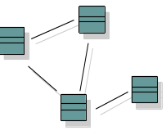

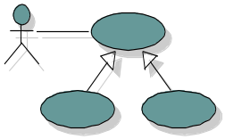
体系结构的应用━UML的系统体系结构
UML提供了5组9张图来表示体系结构。这9张图是根据观察者的需要来进行描述简化（抽象）的，它关注观察者的关注点，而忽略与关注点无关的部分：
类, 接口,
协作
组件
逻辑视图
实现视图
面向系统设计
面向编程
软件管理
功能
用例
活动类
用例图
节点
过程视图
分布图
面向系统集成
面向系统实施
性能
可伸缩性
吞吐能力
系统拓扑结构
分发, 安装
通信
概念模型
物理模型

Slide 47
2.3 体系结构的一般特性
对体系结构的不同认识，反映在看待体系结构的视角上，也有不同，形成了不同的体系结构概念和描述形式。主要的有：结构风格、设计模式、模型和关键部件、ADL语言等。
体系结构风格（风格：一种现实存在的抽象）有以下几种：
  数据流系统：顺序批处理、管道和过滤器；
  调用-返回系统；主/子程序；
  面向对象系统：层次结构；
  独立部件：通信进程、事件隐式调用；
  虚拟机：解释器、规则系统；
  以数据（库）为中心的系统：数据库、超文本、黑板；
  特殊领域风格：过程控制、模拟器；
  特殊结构风格：分布式处理、状态转移系统。

Slide 48
体系结构的层次
系统是由许多层次构成的，每个层次处理不同的问题。每个层次都有二个方面组成：部件和规则。
  构成系统的原始的或集成的部件
  由部件集成为系统的集成规则（静态）
  为系统提供语义的行为规则（动态）
在软件设计发展过程中，对体系结构的认识经历了3个层次的过程。
  执行级：包括存储器的映射、数据地址的安排、堆栈和寄存器的分配等，在此阶段，体系结构的部件是硬件，集成和行为规则是这些硬件单元的非常明确具体的组合集成方法。
  代码级：包括算法和数据结构的选择。在此阶段，体系结构的部件是程序设计语言的字符、指针、进程控制等，集成的是记录、数组和过程等。集成和行为规则是以程序设计方法、数据结构方法为核心。
  结构级：包括与部件相关联的系统总体性能。在此阶段，体系结构的部件是模块、模块的相互关系等，它重点研究从模块到子系统、到系统的集成规则。
  在上世纪80年代，软件开发者关注的是代码级的，如今，关注的是结构级。

Slide 49
结构级体系结构的特点
在结构级，软件体系结构的“结构”元素（或称为部件）包括：系统的总体组织架构、全局控制、通信协议、同步、数据存取、设计元素的功能、设计元素的组织、规模、性能、设计方案的选择等。部件不只是有形的、物理的程序片段，还包括“结构构件”。
在这个阶段的软件体系结构的集成规则和行为规则关注：
  通过体系结构所表现的关于软件的系统级层次上的组成和行为模式；
  体系结构表达了软件部件和部件之间的联系；
  部件的描述应包括：部件功能、结构特征、非功能特征；
  部件的概念，根据设计方法的不同，代表不同的对象：类/对象、库/包、构件/组件、制品/配置项/基线等。

Slide 50
体系结构的研究范畴
目前，体系结构研究的主要关注方向有：
  体系结构的实践经验积累
  通用的软件体系结构框架和构件
  特殊应用领域的体系结构框架和组件
  基于体系结构的软件开发环境和工具
  体系结构本身的形式化研究
  体系结构的形式化语言描述方法

Slide 51
2.4 体系结构的基础
软件设计经历了40年的发展演化过程：
  早期的模块化程序设计和自顶向下逐步求精的结构化方法——面向结构的方法；
  由数据库技术的发展，带来的将数据流和数据结构，转化为设计定义的方法（E-R模型）——面向数据的方法；
  面向对象的方法——从对象及其关系导出系统的方法；
  现在的方法：软件设计的重点，已经移到软件体系结构和实现软件体系结构的设计模式。

Slide 52
体系结构的基本问题：结构基础
软件结构始终是软件研究的重要课题，而研究的层次和侧重点，从最基本和底层，向越来越抽象层次发展，但结构的基本思想仍然有指导意义。
曾作为软件结构研究发展的基本思想包括：
  （1）结构化控制流
  （2）部件连接方式
  （3）结构化控制模式
  （4）基本数据结构
  （5）抽象数据结构
  （6）进程
  （7）分时与并发
  （8）资源共享与并行同步
  不论何种方法，都具有以下一些共同的特征：
  （1）一种用于将分析模型变换到设计表示的机制；
  （2）用于表示功能性结构及其接口的符号体系；
  （3）用于求精和划分的启发信息；
  （4）质量评价的指导原则

Slide 53
1
系统概要设计
2
体系结构
3
3
软件系统框架
软件系统框架
软件工程
4
MVC设计模式及应用
5
基于构件的软件工程

Slide 54
3 软件系统框架
软件结构始终是软件研究的重要课题，而研究的层次和侧重点在软件设计发展过程中，从早期基本的模块结构、研究对象以语句、数据结构和模块（模块化与信息隐蔽）以及进程为中心，向越来越抽象层次发展。对体系结构的认识，因此经历了执行级、代码级和结构级三个层次。在结构级，结构更强调研究模块和模块间的相互关系，从模块到子系统、到系统的集成以及与部件相关联的系统总体性能。
现在，结构级体系结构严谨的具体内容是设计模式、构件和框架。

Slide 55
3.1 现代体系结构模型的基本概念
━━模式（Patterns）
所谓已经形成了某种模式，是指形成了一种趋于固定的结构形式。软件设计模式是软件设计中总结出来的、广泛应用和成熟的结构和结构关系。
  成功的模式，能针对特定问题，采用成熟和成功的方法，比重新设计要好的多。
  建筑师C.Alexander给出的经典定义是：每个模式都描述了一个在我们的环境中不断出现的问题，然后描述了该问题的解决方案的核心。通过这种方式，你可以无数次地使用那些已有的解决方案，无需在重复相同的工作。
  与艺术不同，工程领域，对经多年的磨练、完善和提高而获得的成功模式，愿意加以反复使用，模式为重用提供了基础。

Slide 56
现代体系结构模型的基本概念
━━模式（Patterns）
在软件系统中，有这样几种类型的模式：
  结构模式（Architectural Patterns）
  表达了软件系统的基本结构组织形式或者结构方案。
  它包含一组预定义的子系统，规定了这些子系统的责任，同时还提供了用于组织和管理这些子系统的规则和向导。
  设计模式（Design Patterns）
  为软件系统的子系统、组件或者组件之间的关系提供一个精炼之后的解决方案。
  它描述了在特定环境下，用于解决通用软件设计问题的组件以及这些组件相互通信时的可重现结构。
  惯用型（Idioms）
  是一个与编程语言相关的低级模式。
  它描述了如何实现组件的某些功能，或者利用编程语言的特性来实现组件内部要素之间的通信功能。

Slide 57
现代体系结构模型的基本概念
━━风格（Architecture Styles）
风格是带有倾向性的模式，同一个问题，可以有不同的解决问题的模式，但我们根据经验，通常会采用特定的模式，这就是风格。
软件风格是对软件构成带有整体性、普遍性、一般性的结构和结构关系的方法。因此，软件风格是一种特定的基本结构，表达了部件之间的特定的关系和应用约束（设计和集成规则）。
广泛提到的风格包括：
  管道和过滤器
  数据抽象和对象
  隐式调用/消息
  层次
  仓库
  解释器
  过程控制
  分布式系统
  客户/服务器
  主程序/子程序
  状态转换
  专用领域等

Slide 58
现代体系结构模型的基本概念
━━框架（Framework）
随着应用的发展和完善，某些带有整体性的应用结构被逐步“固定”下来，形成了特定的框架，包括基本构成单元和关系。
框架更多地关注于特定应用领域，其解决方案已经建立了一个比较成熟的体系结构，所以，也称为应用框架。因此，框架是一个特定应用领域问题的体系模式，框架定义了这些设计参数（元素、构成关系）后，开发者就可以集中精力解决自身必须解决的业务逻辑问题。
  从组成上看，框架是一个待实例化的完整系统，它定义了软件系统的族和关系、创建了基本的构建模块，定义了涉及功能更改和扩充的插件的位置。
  通俗地讲，框架就是一个舞台，要演什么样的戏，受舞台布景、道具、灯光等总体氛围的限制，但在此框架内，能演成什么样，那就看演员自己了。
  在面向对象的系统中，框架是由多个抽象和具体类、或具有特定关系组成的类簇（集合）。
  框架的实例化，就是对现有类的组合、子类化。
  框架规定了应用体系结构，定义了它的构成、类、对象的分割、各部件的职能、类和对象的协作关系，以及控制流程。
  框架定义了这些设计参数后，开发者就可以集中精力解决自身必须解决的系统配置问题。

Slide 59
现代体系结构模型的基本概念
━━框架（Framework）
为什么要用框架？
  软件系统发展到今天已经很复杂了，涉及到的知识，内容，问题太多。使用成熟的框架，可以需要集中精力完成系统的业务逻辑设计。
  框架一般是成熟，稳健的，可以处理系统很多细节问题，比如，事物处理，安全性，数据流控制等问题。
  框架一般都经过很多人使用，所以结构很好，扩展性也很好，而且它是不断升级的，你可以直接享受别人升级代码带来的好处。

Slide 60
现代体系结构模型的基本概念
━━模式、风格和框架的区别
从讨论软件结构角度看，三者没有什么本质的区别。但从具体设计目的、背景看，还是有一定区别的：
  从框架的应用看，设计模式是构建框架的建筑组件，模式解决的是软件系统局部的更细节化的东西
  从设计模式的应用看，框架是某个应用领域中软件的整体系统模式，它解决软件的上层、全局的结构问题，也提供对中层和下层的支持
  风格属于“喜好和习惯”这样偏向于抽象的概念，它独立于实际设计情形来表现设计技巧，而模式和框架更多地面向解决具体问题
  模式支持软件结构和设计的重用
  抓住了特定领域中问题的成功解决方案中的静态、动态结构和相互之间的协作关系
  patterns与开发语言无关，但是建立在一定的环境基础上
  例如：经典的MVC、Factory Method
  框架支持细节设计和代码的重用
  framework是一组组件的综合，这些组件相互协作，为一族相关应用提供了一个可重用的框架结构
  例如：MMC、MS Script Engine
  两者结合起来， 模式和框架的设计有助于提高软件的质量
  比如：重用性，扩展性，性能，可维护性

Slide 61
3.2 两种典型的体系结构模型
有了设计模式和框架，为什么还要讨论体系结构？如果说软件系统的体系结构是棵树，那么：
  设计模式是树的节点的构成方法
  框架是别人设计好的树
  如果我们要自己设计我们自己的这棵树，或者，我们要在一棵树的基础上，嫁接我们需要的部分，我们需要研究体系结构——这棵树
  软件体系结构奠基于程序算法，数据结构和对象设计，它是系统实施的抽象描述。
  体系结构概括了整体系统结构，功能部件分解，部件本质和特性，部件的界面和部件之间的通讯协议和整体性布局策略及法则。
  良好的软件系统，必须有合理健全，内在一致的体系结构。
  体系结构设计与程序设计之间的侧重点：
  进行体系结构设计时，主要关心的是各部件的协作，系统的总体性能，伸缩扩展能力等。
  而在程序设计时，则集中注意一个部件，界面或子系统内的详情。

Slide 62
两种典型的体系结构模型
“分而治之”是人们解决复杂问题所采取的大而化小、复杂变简单的基本思想方法，也是行之有效的方法。社会问题如此、技术问题也是如此。
  在面向过程的系统设计中，分解的对象是模块，而现在，在结构级系统设计过程中，模块的抽象层次更高。
  一般来说，系统有二种分割方法：横向、纵向。典型的横向划分是层次划分，典型的纵向划分是基于继承的类的划分。对大型系统进行划分时，通常首先进行层次划分。
  在软件体系结构研究中，层次性一直是软件问题分析和设计的基本的、具有普遍适用性的思想方法。
  二个典型层次结构的例子：
  计算机网络的体系结构
  计算机操作系统的体系结构

Slide 63
3.3 体系结构的层次模型
软件体系结构是：由结构和功能各异、相互作用的部件集合，按照层次构成。它包含了系统的基础构成单元、它们之间的作用关系、在构成系统时，它们的集成方法以及对集成约束的描述。
软件系统的体系结构包含的内容是：
  层次
  构成单元
  作用和关系
  继承方法和约束
  在讨论体系结构的时候，我们采取了一个重要的思想方法：分层
  按功能：从低到高、从物理到逻辑
  按抽象：从具体到一般、从稳定到多变
  从范围：从小到大、约束从紧变松
层次结构——一定具有某种“趋向”性

Slide 64
体系结构的层次模型━抽象层次
体系结构在不同的阶段，依据层次和细节的不同，分为概略型、需求型和设计型：
  概略型是上层宏观的描述，反映系统最上层的部件和连接关系
  需求型是对概略结构的深入表达，以满足用户功能和非功能需求的表达为主
  设计型从设计实现的角度，对需求型进行更深入的描述表达，需要从不同的侧面/视图，设计系统的各个层面的各个部件和连接结构。在这个层面上的描述，将直接为系统实现和性能分析服务

Slide 65
体系结构的层次模型━阶段层次
  在项目规划阶段：体系结构是项目可行性、工程复杂度、计划进度、投资规模和风险预测的依据
  在需求分析阶段：体系结构是开发团队与用户进行需求交互沟通的表达形式和结果
  在系统设计阶段：体系结构是系统设计分解的基础
  在项目实施阶段：体系结构是工作分工、人员安排、组织协调、绩效管理的依据
  在项目评估阶段：体系结构是性能测试和评估的依据
  在维护升级阶段：体系结构是在保证系统整体合理性、正确性、性能和可控的维护成本的前提下，软件系统修改、扩充、升级的基础模型

Slide 66
体系结构的层次模型━系统层次
系统是由许多层次构成的，每个层次处理不同的问题，每个层次都有三个方面组成：
  构成系统的原始的或集成的部件
  由部件集成为系统的集成规则
  为系统提供语义的行为规则
  一般的系统层次包括：
  硬件基础层，包括：处理器、存储器、时钟、中断和控制、I/O端口、I/O通道、快速缓存、DMA等
  软化的硬件层，包括：状态、中断和指令集、存储器的映射、存储和堆栈的配置、寄存器、I/O通道、端口的分配等
  基础控制描述层，包括：算法和数据结构，程序设计语言的字符、指针、进程控制等，集成的是记录、数组和过程
  结构层，包括：与部件相关联的系统总体性能。在此，部件是模块、模块的相互关系，它指明从模块到子系统、到系统的集成

Slide 67
1
系统概要设计
2
体系结构
3
软件系统框架
软件工程
4
4
MVC设计模式及应用
MVC设计模式及应用
5
基于构件的软件工程

Slide 68
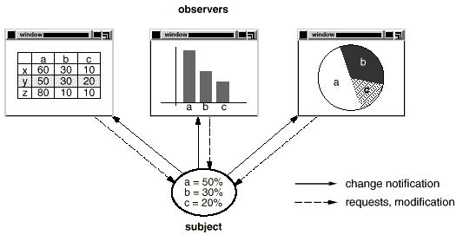
4.1 界面设计的可变需求
基于图形显示的应用，是使用最广泛的应用。这个应用模型典型地反映了数据存储与表示的分离。
  用户界面是用户与系统交互操作的窗口，是用户对系统的直接感受和接触点。
  在应用系统中，与应用逻辑相比较，用户界面的变化是系统需求中最容易发生改变的地方。
  系统设计的一个重要任务，就是在不改变系统功能的前提下，如何更好地支持和适应用户不断变化的变更需求。

Slide 69
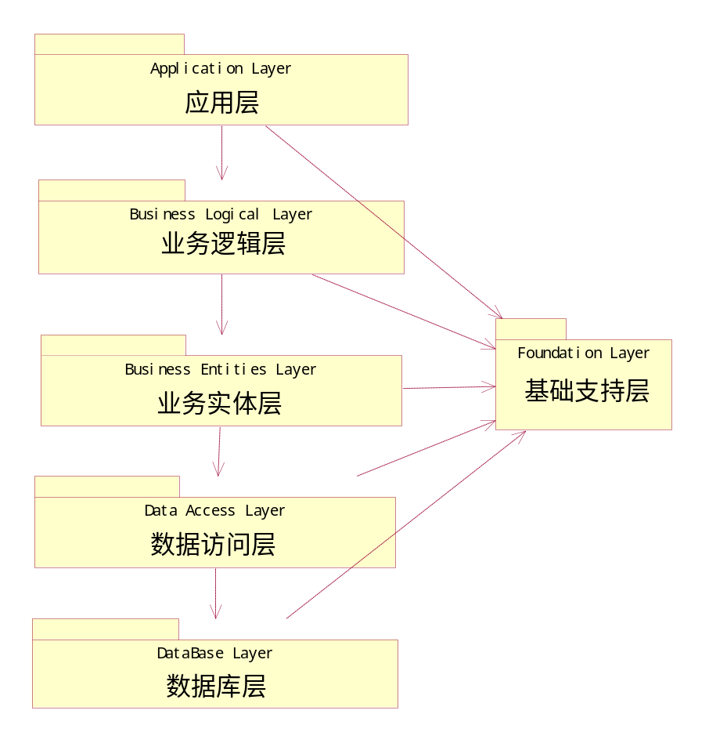
系统架构与需求变化的关系
非常紧密
较紧密
不太紧密
不紧密
最不紧密
软件架构与实际业务模型联系的密切程度

Slide 70
界面设计的可变需求问题
问题（1）界面变化的需求与功能无关，系统功能是相对稳定的，但是：
  同一个软件版本的不同类型用户，需要不同的用户界面
  同一个系统的不同应用（例如：因权限不同、可打开的模块不同、可看见的数据不同），也可能需要构成不同的用户界面。
  不同时期、不同用户的不同表现喜好，需要不同的界面
  因此，如果把用户界面与实现功能紧密结合，则随着用户界面的不同或更改，系统的灵活性和需求变更的工作量将无比巨大。
问题（2）与系统功能有关的界面变化需求：
  同一种信息可以在不同的地方有不同的表示
  应用程序的显示和动作必须立即反映出数据的变化
  用户的接口易于改变，甚至在运行时刻也可以改变
  支持不同的窗口系统，或者用户界面的基础软件

Slide 71
界面设计的可变需求问题
对系统界面部分的要求：具有灵活的人-机界面的交互方式
  可以灵活选择不同的信息表示方式
  可以灵活选择用户的操作方式
  当然，这里灵活必须保证是在一定限度内，不可能是无限的
困难：必须满足界面构成与系统计算模型的独立。

Slide 72
4.2 MVC模式
模型视图控制器MVC（Model-View-Controller）就是一种交互界面的结构组织模式。它是一个十分有效的设计模式，广泛用于图形用户界面的设计中。MVC强调把用户输入、数据模型和图像显示以模块的方式分开设计。模型视图控制器是在20世纪80年代，随着SmallTalk-80而流行起来的设计模式。
MVC模式将一个交互式应用程序分成3个部件：
  模型（model）：软件所处理的核心逻辑，包含核心功能和数据。
  视图（View）：向用户显示信息，对相同的信息可以有不同的显示。
  控制器（Controller）：处理用户的输入（如：鼠标、键盘等），转化成用户对模型或视图的服务请求，并把信息的变化，传递给视图。用户仅通过控制器与系统进行交互。
  一组视图和控制器组成了一个用户界面。
  一个模型可以有多个视图界面，如果用户通过某个视图的控制器，改变了模型的数据，控制器会将这个变化，通知所有视图，导致显示的更新。
  这是典型的观察者（Observer）或称为发布-订阅（publish-subscribe）、变更-传播模式。这种机制保证了模型和用户界面之间的一致性。

Slide 73
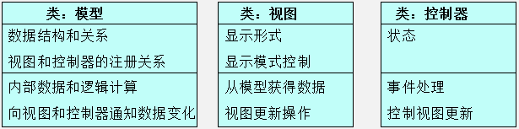
MVC的结构
模型视图控制器MVC将应用程序分成三个部分。
  模型构件：封装了内核数据和功能。模型独立于特定输出表示或者输入方式。
  视图构件：向用户显示信息。视图从模型获得数据。一个模型可能有多个视图。
  控制器构件：每个视图有一个相关的控制器组件。控制器组件接受输入，通常将鼠标移动、CLICK等用户输入翻译成为对视图或者模型的服务器请求。用户仅仅通过控制器与系统交互。

Slide 74
MVC的结构━模型
  模型部件包含了应用程序的功能内核
  封装了相应的数据。
  封装了完成问题处理的过程，控制器代表用户调用这些过程。
  模型也提供访问它封装的数据的函数，视图为了获得显示数据，通过函数对这些数据进行访问操作。
  变更-传播机制
  维护了一个注册表，各部件通过注册表建立相互依赖关系
  所有视图还有一些控制器在这个表中登记了对变更通知的需求。
  模型状态的改变将触发变更-传播机制。每个在表中登记的视图和控制器都会收到 变更通知。
  变更-传播机制是模型与视图控制器之间的唯一连接。

Slide 75
MVC的结构━视图
视图部件向用户呈现信息。
  不同的视图用不同的方法呈现信息。
  每个视图部件都有一个更新操作。这个操作被模型变更通知激活（视图被动地更新）。
  这个操作被激活（此时模型已经改变）后，视图得到新的模型数据，视图和模型重新一致。
  在初始化阶段，通过建立注册关系（订阅），视图向模型登记请求变更通知（视图主动地更新）。
  每个视图创建一个相应的控制器，视图给控制器可以处理显示的操作，因此，控制器具有可以主动激发更新界面的能力。

Slide 76
MVC的结构━控制器
  控制器与视图
  控制器获得事件输入，如何获得事件与用户界面平台有关，例如：是命令行、还是鼠标点击等。
  事件被翻译成为对模型或者视图的请求（视图对模型的操作激发）或模型对视图的更新（双向功能）。
  控制器本身也是一个独立的功能部件
  如果控制器的行为依赖于模型的状态（例如：由模型的状态，决定控制器允许或不允许进行某类操作），那么控制器也需要向变更-传播机制注册，模型为控制器建立一个操作。
  当模型状态变化时，变更-传播机制像处理视图一样，为控制器提供一个更新操作，使控制器改变操作行为（例如：关闭或打开某种操作）。

Slide 77
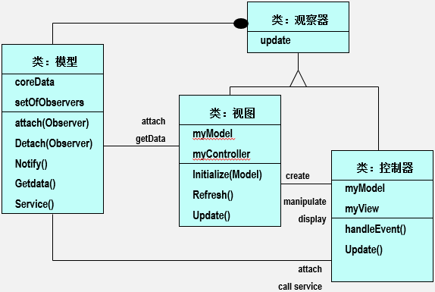
MVC的结构关系━面向对象的实现
视图和控制器都在变更-传播机制下，因此，具有同一个父类和更新接口update()，在必要的时候，向模型注册和撤消注册，通过观察器获得变化和更新。
  视图和控制器是同一个父类

Slide 78
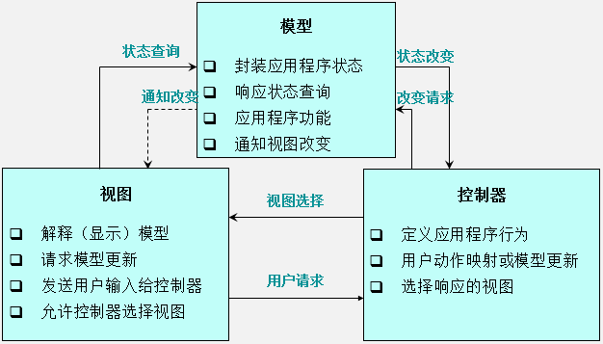
MVC的动态行为关系

Slide 79
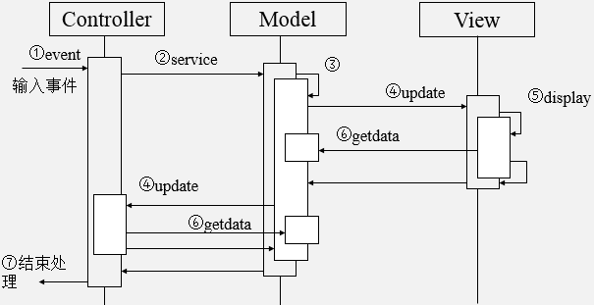
MVC的动态行为关系
  用户输入导致模型变化，并触发变更-传递机制的过程
  ①用户输入导致模型变化，并触发变更-传递机制。
  ②控制器接受到事件，解释事件并且启动模型的服务过程。
  ③模型执行相应的过程，并导致内部状态的变化。
  ④模型调用其更新过程，向所有登记请求了变更-传播机制的视图和控制器发出通知。
  ⑤每个视图从模型中读取新数据并且重新显示。
  ⑥每个控制器从模型中读取新数据，修改自己的行为，比如禁用某个功能。
  ⑦最初的控制器恢复控制并从事件处理过程返回。

Slide 80
4.3 MVC的实现
实现基于MVC的应用，一般有以下几个步骤：
  （1）分析应用问题，分离系统的
  内核功能
  对功能的控制
  输入/输出行为，三大部分；
  （2）设计和实现每一个视图；
  （3）设计和实现每一个控制器；
  （4）设计模型部件，使其封装内核数据和计算、功能，提供访问数据、控制内部行为、以及其他必要的操作。

Slide 81
MVC的实现（1）
分析问题，把系统的内核功能、对功能的控制和输入/输出行为，分解为模型、控制器和视图三大部分。
具体步骤是：
  （1）确定要显示的数据（显示数据）
  （2）设计对数据的访问操作（数据操作）
  （3）确定模型的哪一部分是自动显示、哪一部分应该通过控制器操作向用户显示（控制操作）
  （4）设计模型自己的内部计算和控制功能（内部方法与控制）
如果没有控制操作的需要（没有明显的控制器作用），MVC模式反而增加了系统的复杂性、降低了响应的速度。例如：简单的数据库应用，没有必要都采用MVC模式。

Slide 82
MVC的实现（1）
需求：
  一个应用系统可以有不同的用户（普通用户、专业用户、高级用户和维护用户等），不同的用户具有不同的访问权限、界面和功能。
  系统首先接受注册，并提供请求的服务。
  同时，对专业或高级用户，当数据发生变化时，应反向提供通知和显示。
典型的观察者（Observer）机制（MVC）：
  这是典型的观察者模式，也称为发布-订阅（publish-subscribe）模式。
  显示内容与数据密切相关，数据是目标，显示是观察者或订阅者。
  目标的改变要让观察者都知道，并做出相应的改变。观察者的数量、显示方式都是不确定的。
  目标是通知的发布者，它发出通知时，并不知道谁是订阅者、有多少订阅者、是什么样的订阅者。
  模型部件作为目标—出版者，视图和控制器作为观察者、订阅者。
  注册是一个特定过程，使得视图和控制器可以向出版者自由订阅和退定。
  模型的内容如果改变了状态，需要通知每个订阅者。

Slide 83
MVC的实现（1）
  1、首先，定义一个视图与控制器的公共基类，然后定义模型类。
  2、建立视图与控制器类与模型类的注册关系。
  3、在模型类方法中，形成变化-传播机制。
  Class Observer { //①建立视图和控制器的公共基类
  public：
  virtual void update( ) { }//默认的更新操作函数
  } ；
  Class Model { //①模型类
  Public：
  // 模型内核数据的计算函数
  // 视图和控制器读取模型提供的数据的接口函数
  void attach （Observer *s）； //注册方法
  void detach （Observer *s）； //撤消注册方法
  virtual void notify （ ）； // ③对registry中的所有观察器进行循环，依次通知它们，模型数据发生了变化，并调用它们的update( )方法，实现数据更新
  private： //模型内核数据
  collection<Observer*> registry； //②建立并维持所有视图和控制器的注册关系
  }；

Slide 84
MVC的实现（2）
设计并实现每一个视图功能。
  设计每一个视图的外观，通过画图方法，将模型数据显示在屏幕上（与用户具体的界面平台有关）。
  实现视图的初始化过程：
  建立视图与控制器的联系
  支持变更-传递机制；初始化控制器
  向模型注册、初始化对模型的引用
  实现更新方法来反映模型的变化，更新实现的策略包括：
  可以简单地调用画图功能，但是不适应模型频繁变化的情况。
  向更新方法提供一些参数来确定是否重画，以及重画范围。
  可以通过累积变化的方式减少重画的频率。
  更新方法的启动包括：主动、被动。

Slide 85
MVC的实现（2）
Class view : public observer {
public:
view (model *m) : myModel(m),myController(0) { //初始化对模型的引用
myModel -> attach(this); //向模型注册
}
virtual ~View ( ) { myModel -> detach(this); } //撤消向模型注册
virtual void update( ) { this -> draw( ) ; }
virtual void initialize( ) { } //默认的视图初始化
virtual void draw( ) ; //绘制刷新屏幕显示
void setModel(Model *m) { myModel = m ; )
Model *getModel ( ) {return myModel ; }
void setController(Controller *c) { myController = c ; }
controller *getController( ) { return MyController ; }
Protected ;
Model *myModel ;
Controller *myController ;
} ;

Slide 86
MVC的实现（3）
  设计并实现控制器
  对于每个视图，指定回应用户动作的系统行为。
  在模型状态的影响下，控制器用一个特定的方法，来接受并且解释这些用户动作（事件）。
  设计并实现视图-控制器关系
  视图在其初始化期间创建和它关联的控制器。
  视图、控制器、模型之间的实现策略
  可以考虑使用命令（command）设计模式来隔离模型和视图之间的联系——视图与模型的无关性。
  可以考虑使用工厂方法（factory method）设计模式来建立视图和控制器的关联关系——动态选择控制器。

Slide 87
MVC的实现（4）
  实现MVC的总体的初始化部分
  首先初始化模型。
  创建和初始化视图。
  初始化之后进入一个循环，或者包含循环的过程。
  在MFC中使用AppWizard时，这个部分通常已经被实现了。
  视图在其初始化期间创建和它关联的控制器。
  创建动态视图
  如果应用程序允许动态打开和关闭视图，那么可以提供用来管理这些视图的组件。
  该组件可以在最后一个视图被关闭的时候终止程序。

Slide 88
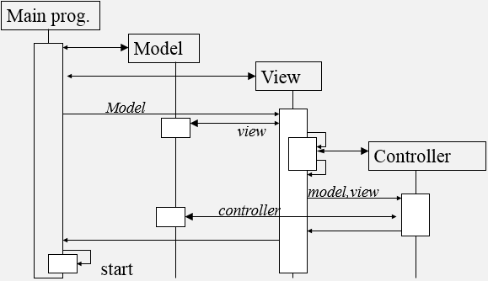
MVC的初始化过程
  创建模型实例，并初始化其数据。
  创建视图对象，并用对模型的引用作为初始化参数之一。
  视图通过调用附属过程支持变更-传递机制。
  视图创建控制器，此时将模型和视图的引用作为参数传递给控制器初始化过程。
  控制器通过调用附属过程来支持变更-传递机制。
  初始化完成，应用程序开始处理事件。

Slide 89
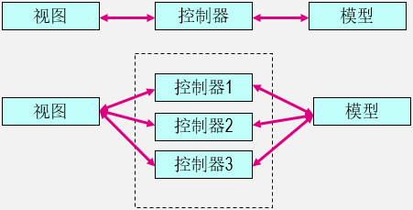
4.4 MVC的进一步发展
可插入的控制器。
  视图和控制器之间可以分离以支持一个视图与不同控制器的组合。
  这种灵活性可以用来实现操作的不同模式，例如：不同的用户，或在应用中，集成新的输入/输出设备。

Slide 90
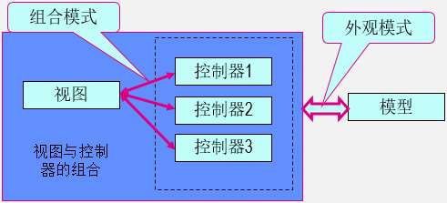
MVC的进一步发展
层次化视图和控制器的基础结构。
  一个用户的视图，可以对应一组事先构建好的控制器对象，可以考虑组合（composite）设计模式来实现这样的处理。在控制器与模型之间，则采用外观模式，提供统一的接口。

Slide 91
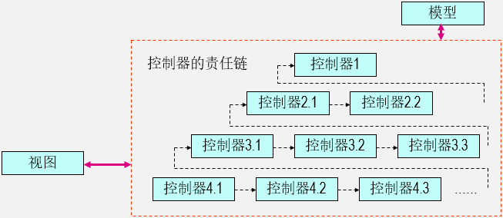
MVC的进一步发展
层次化视图和控制器的基础结构。
  当有多个控制器的时候，可以考虑职责链（Chain of Responsibility）设计模式来处理。

Slide 92
MVC的进一步发展
进一步去除系统依赖性。
  可以考虑建立一个视图类和控制器类的集合，希望这些类的实现是平台无关的。
  可以考虑使用桥接（Bridge）模式，在这些类和基础平台软件之间建立一个隔离层。

Slide 93
4.5 MVC的变化与评价
优点：
  可以为一个模型在运行时，同时建立和使用多个视图。变更-传播机制可以确保所有相关的视图及时得到模型数据的变化，从而使所有关联的视图和控制器做到显示与行为同步
  可插入的视图和控制器
  视图与控制器的可接插性，允许更换视图和控制器对象，并且可以根据需求动态地打开或关闭，甚至在运行期间进行对象替换。
  模型的可移植性
  因为模型是独立于视图的，所以，可以把一个模型独立地移植到新的平台上，需要做的只是在新平台上对视图和控制器进行修改。
  潜在的框架结构
  可以基于此模式，建立应用系统的灵活框架，不仅仅只在涉及界面的设计中（MVC的进一步发展）。

Slide 94
MVC的变化与评价
缺点：
  增加了系统的复杂性
  有时获得的灵活性并不大，但是却增加了系统的复杂性（控制器作用并不大，但系统层次增加）。
  潜在的更新因素导致系统紊乱
  有时一个用户动作就导致很多更新。有些更新并不是所有的视图都关心。对动作的错误理解，导致整体信息紊乱。
  视图和控制器之间的紧密联系
  控制器和视图之间的联系非常紧密，妨碍了模块的独立性。
  视图和控制器与模型的紧密耦合
  视图和控制器直接调用模型。模型接口的改变会使得视图和控制器的代码过时。
  视图中数据访问的低效率
  数据访问依赖于模型接口。可能过多地访问不必要的数据。
  增加控制器层次，降低了访问模型的效率，特别是大用户数的情况下。
  移植时对视图和控制器的修改是不可避免的。
  视图和控制器中的软件包含了平台相关的东西。
  借用现代的用户接口工具使用MVC的困难性
  现代的用户接口工具中提供了预制的控制流管理，内部事件的处理等，对MVC支持困难。

Slide 95
1
系统概要设计
2
体系结构
3
软件系统框架
软件工程
4
MVC设计模式及应用
5
5
基于构件的软件工程
基于构件的软件工程

Slide 96
5 基于构件的现代软件工程
构件技术的发展受到以下因素的驱动：
  从系统结构角度：
  希望把庞大和复杂的、集中式的系统分解为独立、相互协作的多个模块的组合；
  系统的模块间具有独立结构和功能，可通过接口相互协作，模块可单独设计、开发、编译、测试和维护；
  当硬件/软件环境、用户需求变化时，可只对个别模块进行修改，重新组装后就得到新系统。
  从软件工程角度：
  希望提高软件复用度，加快软件开发的效率和质量；
  重点是通过提高部件的互操作性，既使部件的组装更简单，使已有部件的复用度提高。
  从技术市场角度：
  Internet的发展，为分布式计算、部署，提供了更大的商机和可能；
  而基于构件的软件开发、构件市场开始发育起来。

Slide 97
5.1 构件的概念与特性
软件构件是一种组装单元，它具有规范的接口规约和显式的语境依赖，可以被独立地部署并可由第三方任意地组装。
  本质上，构件是一种基于面向对象概念的部件操作互连和通信、可独立发布的二进制模型。
  构件的核心是基于本地过程调用的LPC、远程过程调用RPC和标准操作接口的系统互连的工业标准。
  所以，构件不是一种设计方法，而是一种支持可组装的、可执行代码的结构标准。

Slide 98
构件的特性
构件具有以下三个基本特性：
  独立部署单元：
  由于构件是可以独立部署的，因此它必须与它所在的环境及其他构件相分离。同时，它自己具有完全的原子性，即不能再被分拆或被使用内部细节信息。
  可作为第三方的组装单元：
  在上述约束下，一个构件必须很好地封装自己（内聚性），只通过定义良好的外部接口和服务说明与外部交互。
  没有（外部的）可见状态：
  构件是没有状态的，在同一个系统中，加载或激活多个构件的拷贝是没有意义的。因此，给定一个进程，它至多只能存在有一个特定的构件。

Slide 99
构件与对象
构件的行为可以通过对象来实现，因此构件通常包含了若干类和原型对象。但构件并非一定要包含类元素，甚至可以不含有任何类。
例如，构件可以是由传统的面向过程的程序段（作为特定硬件控制接口构件，它甚至是汇编语言）、静态（全局）变量（内部状态）组成，以实现自身的特定功能（如对特定外部设备的初始化）。
  一个构件可以包含多个类元素，但一个类元素只能属于一个构件，否则就不能保证构件的原子性。
  由于类可继承，因此构件也可以继承。
  有可能一个类的父类和它的子类不在同一个构件中，那么这就存在一个跨构件的继承关系，这样的应用，其利弊得失存在争论：

Slide 100
构件与模块
构件和模块在概念上非常相似。
模块是传统软件工程讨论的重点，模块化方法是传统软件工程的核心。构件与模块在实现一种抽象数据类型这个意义上，本质上是一样的。但是，模块没有继承和多态性，没有实例化的概念。
  与类不同，模块本身可以作为一个简单的构件，传统的数值计算函数就是一个很好的例子。函数库是功能性的模块库，他们面向功能，不面向对象。因此，他们只能实现简单的、功能明确的任务。构件则复杂得多，例如，利用继承、多态和接口，设计模式演出了很多精彩的变化。
  构件技术的前提是模块化，是对模块化的深入。构件和模块一样，也追求最大化内聚和最小化耦合，因此，它要求构件尽可能地相互独立，只存在显式的、可控的依赖关系。

Slide 101
构件与重用
构件的抽象分白盒与黑盒，主要区别是接口的实现细节是否外部可见。
  理想的抽象是黑盒的，就是用户对接口和规约的实现细节一无所知。而白盒是在保证封装性前提下，用户可通过继承等机制对实现细节进行修改。
  这个功能特性也是有争议的，好处是增加了灵活性和对接口的理解与充分运用，坏处是恶意的或无知的使用会带来破坏和混乱。
  在白盒和黑盒接口下，就有白盒重用和黑盒重用之分。
  系统API接口是黑盒应用的例子，而开源的类库是白盒的例子。
  是提供黑盒还是白盒接口，要看用户使用的需求和能力来确定

Slide 102
构件的显式语境依赖
构件为了正常地工作，必须说明其对部署环境的具体要求，这些要求就是语境依赖。这样要求包括：定义组装规则的构件模型和定义构件部署、安装、激活规则的构件平台。一个构件说明不但要包含它的接口，还要包含它的构件体系。
  构件对语境的依赖性说明构件的“易用”程度，构件生产者不会把构件所需要的资源全部打包进构件内，这既是不现实的，也是不经济并违背软件重用思想的。因此，构件就不可能完全摆脱对语境的依赖。
  构件的最大化重用指的就是构件本身实现的部分最少，而重用的部分最多。
  构件重用最大的同时，必然同时是依赖性的最大化。
  如何在最大化重用与最小化依赖之间找到一个平衡点，是构件研究的另一个有趣的课题。

Slide 103
构件规模与粒度
研究构件的规模与研究模块的规模比较类似，构件的规模称为构件的粒度。
  粒度过大，重用度降低；
  粒度过小，开支增大。

Slide 104
5.2 三种主要构件模型与应用特点
  构件模型：COM/COM+
  构件模型：CORBA
  构件模型：SUN的JAVA

Slide 105
5.3 基于构件的框架与体系结构设计
软件复用涉及软件构件的描述、生产、合格性认证，适用构件的获取、检索，构件的组装、集成，异构问题（异构平台与异构构件）等软件构件技术的许多方面，而这正是现代软件工程的热点━━基于构件的软件工程（Component-Base Software Engineering，CBES)。

Slide 106
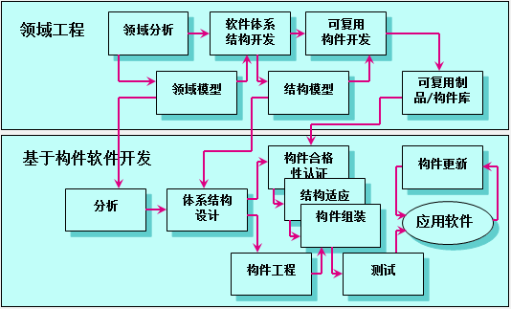
5.3.1 CBSE过程

Slide 107
CBSE过程
━━领域过程
  定义将被研究的领域
  分类从领域中抽取的项
  收集领域中有代表性的应用样本
  分析样本中的应用
  开发针对对象的分析模型

Slide 108
CBSE过程
━━抽取与分类过程
  选择并抽象特定的功能或对象
  定义分类并标识分类原则特征
  定义抽象关系
  导出功能模型、定义领域语言

Slide 109
CBSE过程
━━特征化过程
  抽象：提取本质、摈弃细节，建造构件库
  选取：用户选择需要的构件并确认合适性
  特化：修改制品并实例化
  集成：将实例化了的复用件集成到应用系统中

Slide 110
CBSE过程
━━复用粒度（层次）
  代码和设计拷贝
  源代码复用
  设计和软件体系结构复用
  应用程序生成
  特定领域的软件体系结构

Slide 111
CBSE过程
━━复用策略
  工具包（库）复用
  在领域分析的时候，一种考虑问题的方法是：构件库复用，例如：汽车的轮子，一种型号的车胎，可以用到很多种车轮上。
  体系结构复用
  体系结构复用是更重要的一种复用方法。它使得一种车轮，可以配在不同型号的汽车上。
  分析和设计模型复用
  设计和软件体系结构复用：系统设计级的复用
  结构复用的关键是结构点：结构模型中的独特构成成分
  一个结构点是一个抽象，类层次规模应小，抽象应在整个领域贯穿并不段重复。
  结构点的使用规则易于理解、接口简单。
  结构点隐藏了结构点内部的复杂性。

Slide 112
CBSE过程
━━构件认证
  应用编程接口
  构件所需的开发与集成
  运行时的需要：资源、响应时间、网络协议等
  服务需求：操作系统或其他构件的支持
  安全特征：访问控制和身份验证
  嵌入式应用的假定：特定用法限制
  异常处理

Slide 113
CBSE过程
━━其他方面
  适应性修改：构件包装技术（component wrapping）
  构件组装：构件标准
  基于构件的体系结构设计等

Slide 114
5.3.2 构件系统与应用系统
构件系统：
  提供一组可复用特性的系统产品，这些特性是一组相互依赖和连接的构件体现的
  构件系统是一个可复用的产品，应用系统可能需要复用一个或几个构件系统
  构件系统中构件间的关系可以是继承、协作和组合
  构件系统具有通用性、面向应用
  通常构件系统只向应用开发者提供，不向一般最终用户提供
应用系统以构件系统为工具，可以有不同的策略，从整体上来看，基本上有以下两种策略：
  局部应用：接口、计算处理等（中间件功能）
  框架结构和平台：基于构件框架和平台的开发

Slide 115
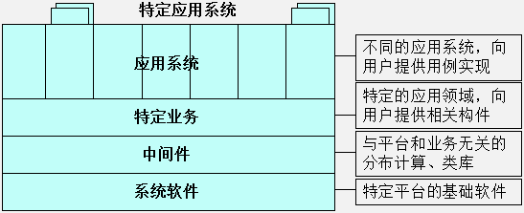
基于构件的应用系统体系结构
基本上主要有二类基于构件的体系结构：层次体系结构和C2体系结构。
层次体系结构按通用性分层，层次高的在上，构件在应用逻辑与平台之间，所以又称为中间件。

Slide 116
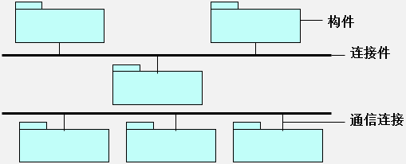
基于构件的应用系统体系结构
在C2体系结构中，构件之间不直接连接，而是通过连接件进行通信，连接件扮演了中介的作用，成为所谓“软总线”，这样的结构使构件的增、删、更换易于实现。

Slide 117
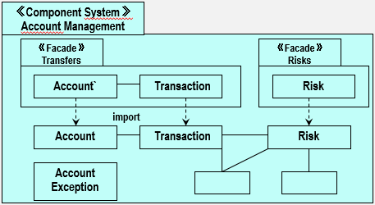
应用系统与构件系统的衔接
构件与应用系统的衔接部分是构件系统的“外观”。
  外观是应用系统访问构件系统的入口，也是构件系统对复用者有用的部分（包括：类型、类、接口、用例等）；
  构件实现等其他部分都隐蔽在构件系统中。
具有二个外观的帐户管理构件系统的例子：
  外观中的构件分别从构件系统中移入；
  根据使用情况，组织成二个外观：转账和风险；
  外观功能可以在构件系统内部进行再组合，用户不必了解组成和实现。

Slide 118

作业
  界面设计
  数据库设计
  模块结构设计
  系统结构设计（部署图）
  类设计（类图）
  交互设计（顺序图或协作图）

Slide 119

结束
本章结束
ANy
question

